Slide 1
国家开发银行国家助学贷款提额功能介绍
国家开发银行
普惠金融部
2021年9月
北京

Slide 2
目 录
一、政策解读
二、提额操作
三、提额进度查询
四、常见问题
五、其他工作

Slide 3
一、政策解读
2021年9月6日，财政部、教育部、人民银行、银保监会联合下发《关于进一步完善国家助学贷款政策的通知》，调整国家助学贷款额度和使用范围：
提升贷款额度：全日制普通本专科学生（含第二学士学位、高职学生、预科生）每人每年申请贷款额度由不超过8000元提高至不超过12000元；全日制研究生每人每年申请贷款额度由不超过12000元提高至不超过16000元。
扩大贷款用途：学生申请的国家助学贷款应优先用于支付在校期间学费和住宿费，超出部分可用于弥补日常生活费。
加强贷款审查：国家助学贷款承办银行要加强贷款及其使用范围审查，合理确定学生助学贷款金额。
引导学生勤俭节约：各高校要引导学生勤俭节约，努力向学、学以致用，增强就业和报效国家、服务社会能力。

Slide 4
二、提额操作
常规操作（未贷款）
我行已在助学贷款系统内调整了可贷款金额参数，系统将根据学生的学历信息，自动提升贷款的上限。对于目前仍未申请助学贷款的学生，只需在申请时填写需要贷款的金额即可。
1.学生登录我行助学贷款学生在线服务系统（https：//sls.cdb.com.cn）。
2.学生通过账户密码或者手机验证码登录系统。

Slide 5
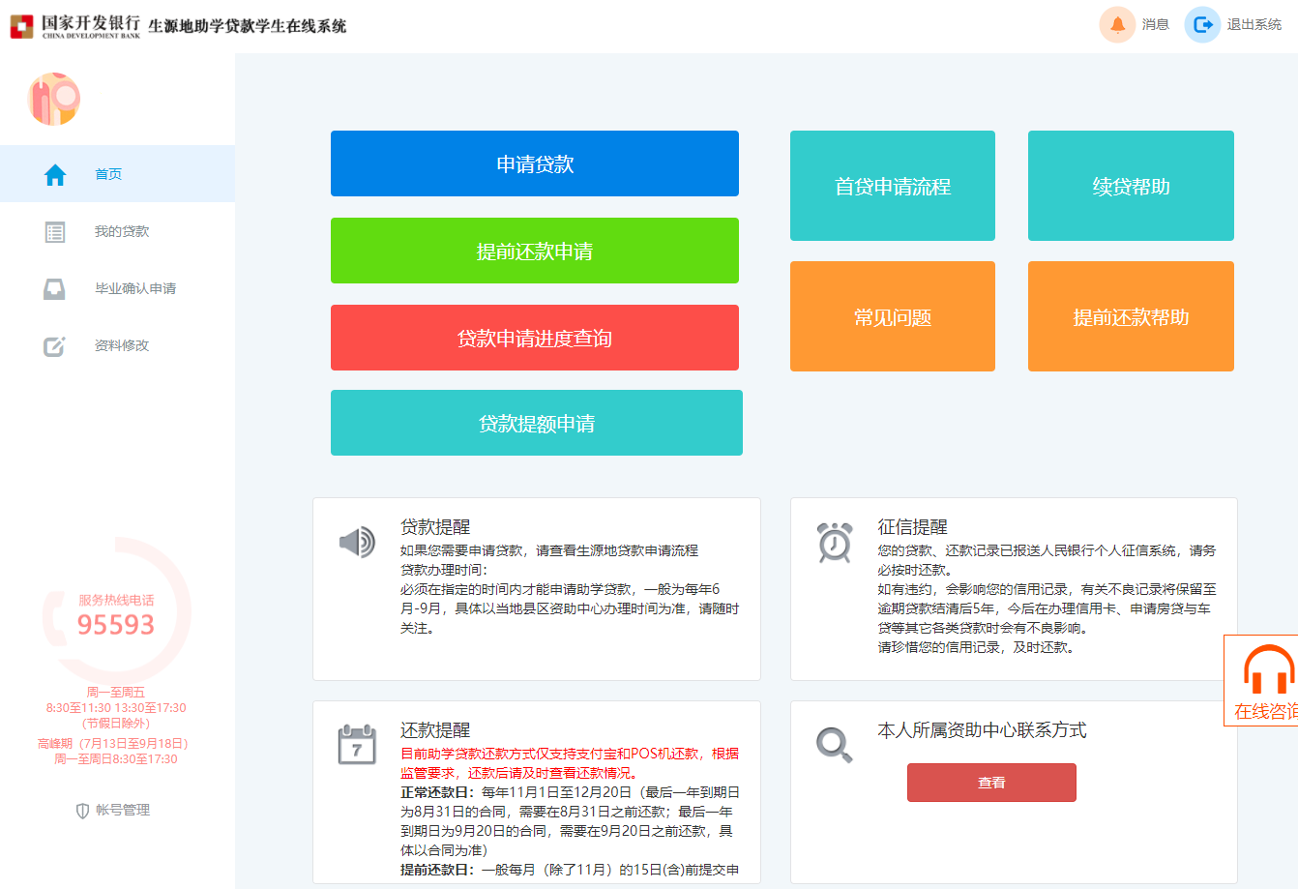
二、提额操作
常规操作（未贷款）
3.学生登录后选择【申请贷款】。

Slide 6
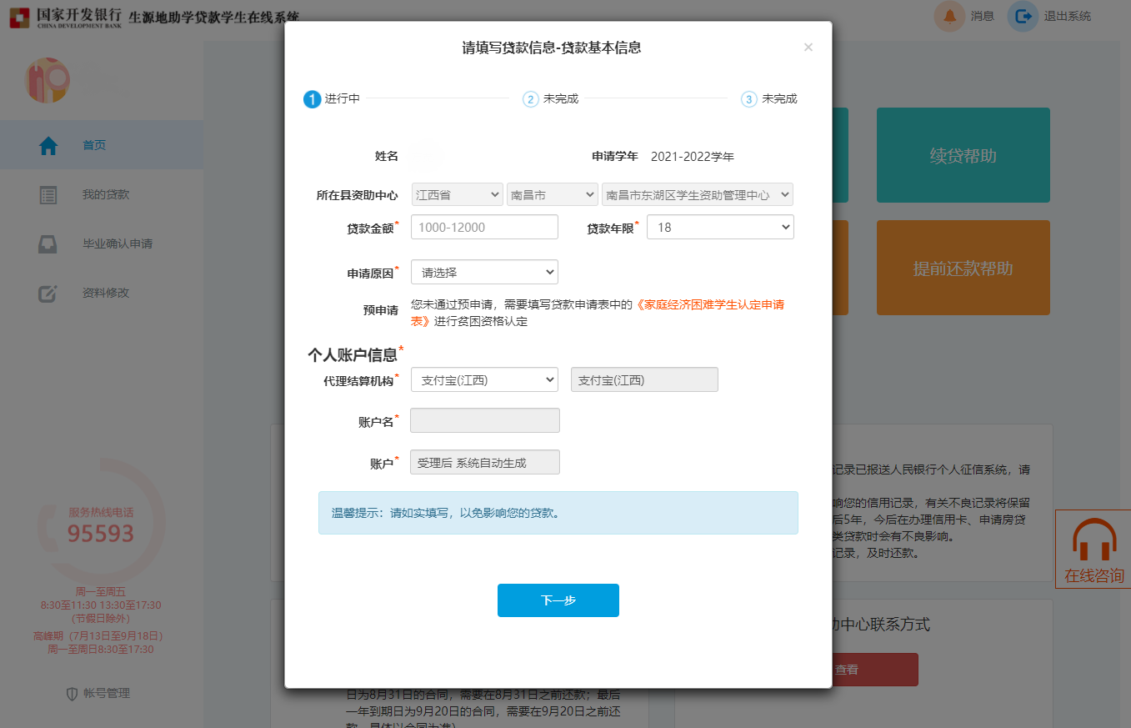
二、提额操作
常规操作（未贷款）
4.学生按照需要填写贷款金额。
可选择贷款金额范围已经调整为“1000-12000”元。
（以本专科生为例）
5.按系统提示完成申请。

Slide 7
二、提额操作
提额操作（已贷款）
为了让家庭经济困难学生在本学年即可享受到提额的优惠政策，我行针对今年已经办理了助学贷款的学生开发提额功能模块，可以方便学生在线远程实现贷款额度的提升。具体操作如下：
1.学生通过账户密码或者手机验证码登录系统。
手机登录注意事项：
同一个手机号每天发送验证码次数限制在5次，超过次数后，需明天再操作；
验证码收到后，有效期5分钟，过期失效；
验证码收到后，在有效期内，输入次数错误超过3次，验证码失效。

Slide 8
二、提额操作
提额操作（已贷款）
2.选择首页【贷款提额申请】菜单模块，点击【贷款提额申请】进入下一步操作。
每名学生仅能申请一次提额。
提额办理时间：即日起至10月22日。
以下情况无法办理贷款提额申请：
1.未办理2021年度新办合同 (学生可直接申请办理2021年度新合同)；
2.县资助中心已汇总提交合同（请联系当地国家开发银行分行退回合同）；
3.已按照最新政策规定上限办理合同（本专科生上限12000元，研究生上限16000元）。

Slide 9
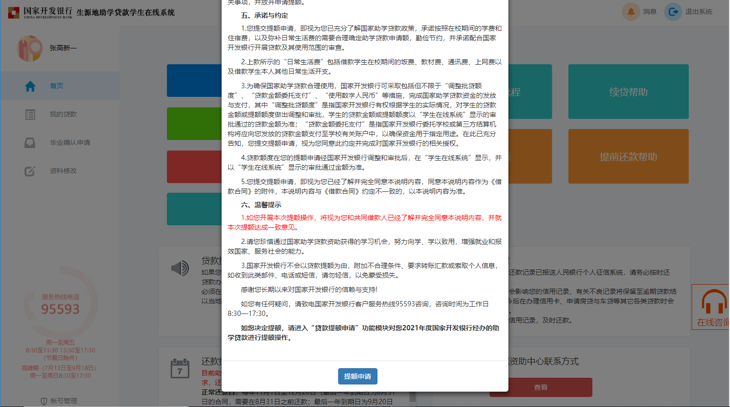
二、提额操作
提额操作（已贷款）
3.若学生名下存在可进行贷款提额申请的合同：点击【贷款提额申请】后会弹出《国家开发银行生源地信用助学贷款额度提升有关说明》，点击【提额申请】按钮进入下一步。

Slide 10
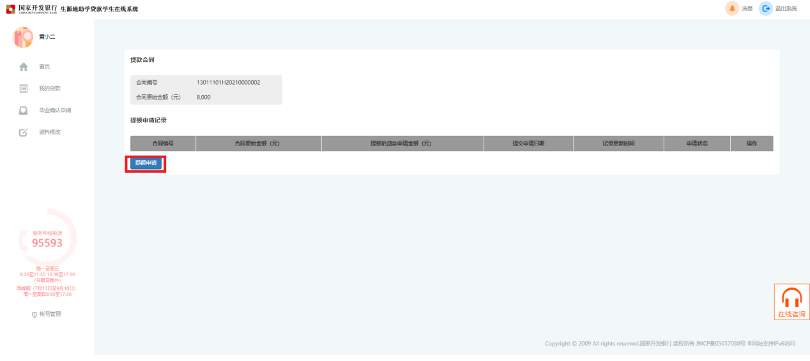
二、提额操作
提额操作（已贷款）
4.申请提额后，系统会展示学生名下贷款合同编号和合同原始金额信息，点击页面下方【提额申请】按钮，将自动进入【贷款提额申请界面】。

Slide 11
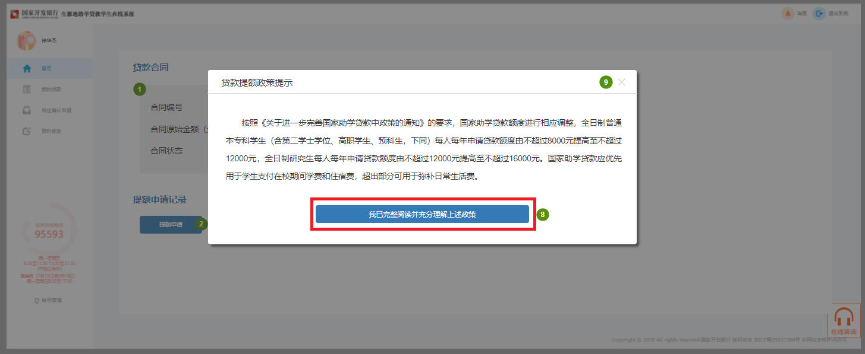
二、提额操作
提额操作（已贷款）
5.系统自动弹出“贷款提额政策提示”，学生阅读后点击【我已完整阅读并充分理解上述政策】，进入贷款提额申请录入页面。

Slide 12
二、提额操作
提额操作（已贷款）
6.学生在贷款提额申请录入页面的【提额后贷款申请金额】文本框内，手动输入“提额金额”。点击下一步，继续提额操作。
注意：
学生输入金额必须为100的整数倍，且大于合同原始金额；本专科生、预科生不超过12000，研究生不超过16000。

Slide 13
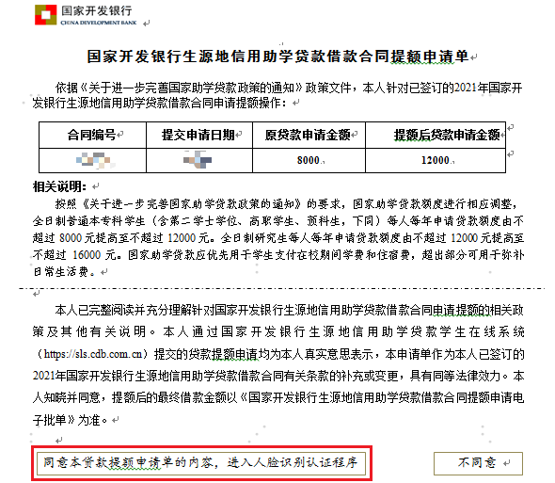
二、提额操作
提额操作（已贷款）
8.系统弹框展示《国家开发银行生源地信用助学贷款借款合同提额申请单》。学生仔细阅读后，点击【同意本贷款提额申请单的内容，进入人脸识别认证程序】。
注意：
本申请单将作为学生合同的附件，在我行后台数据库内保存。

Slide 14
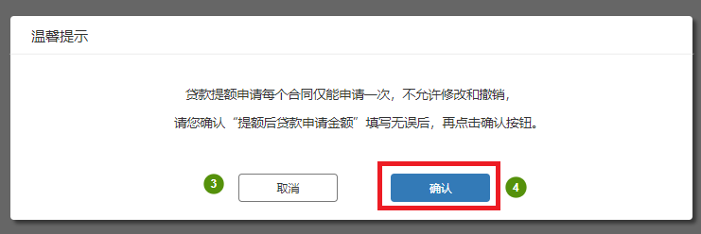
二、提额操作
提额操作（已贷款）
9.弹框提示：贷款提额申请每个合同仅能申请一次，不允许修改和撤销，学生在确认“提额后贷款申请金额”填写无误后，再点击【确认】按钮。

Slide 15
二、提额操作
提额操作（已贷款）
11.系统展示人脸识别授权书《信息查询与使用授权书》，学生阅读后点击【同意】按钮。

Slide 16
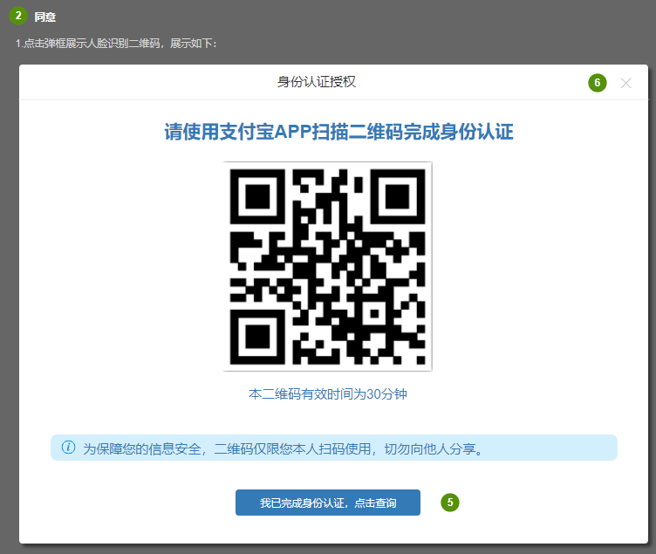
二、提额操作
提额操作（已贷款）
12.系统生成人脸识别二维码。学生需使用本人手机支付宝APP扫描二维码，进入助学贷款支付宝人脸识别程序。学生扫码后，自动跳转国家开发银行生源地助学贷款实人认证专用通道。
注意：
该二维码的有效时间为30分钟。
该二维码仅限本人扫码使用，不可分享他人扫码。

Slide 17
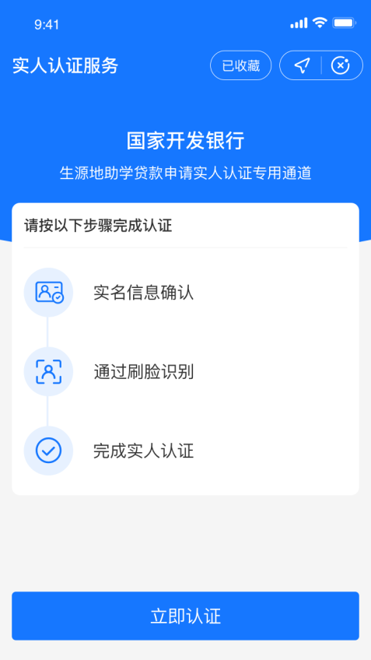
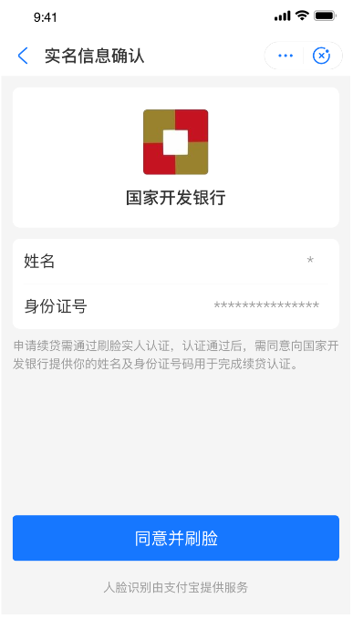
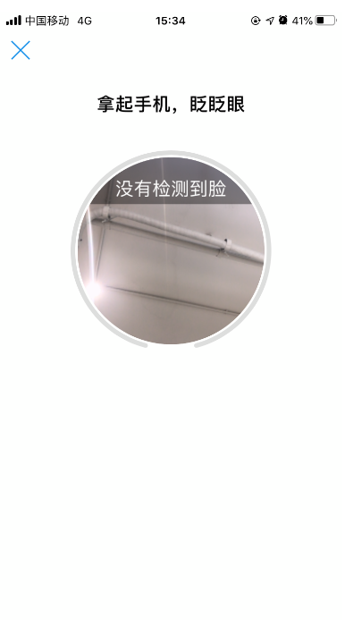
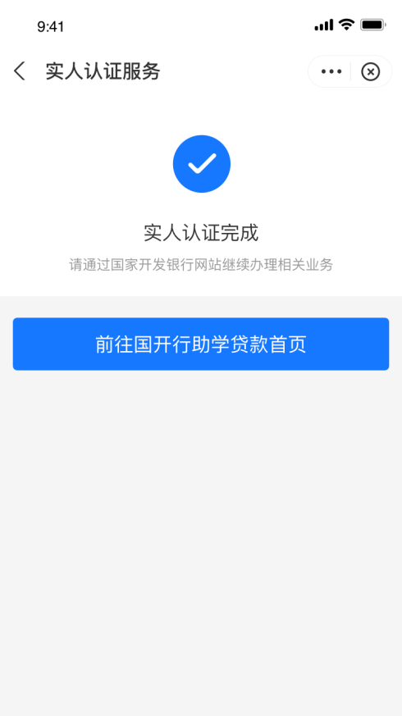
二、提额操作
提额操作（已贷款）
13.学生扫码后，在支付宝手机APP内完成人脸识别相关操作。认证成功后，提示用户认证成功。
注意：
每一个二维码对应一次认证机会，认证通过/失败后二维码失效；失败后可再次申请并生成新的二维码。
注意：

Slide 18
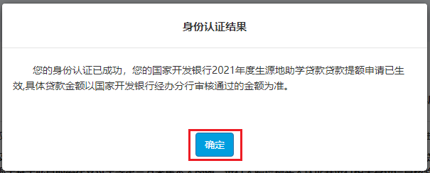
二、提额操作
提额操作（已贷款）
14.在手机支付宝客户端完成身份认证后，返回我行学生在线系统，点击【我已完成身份认证，点击查询】按钮。
15.系统弹出身份认证结果，点击【确认】。

Slide 19
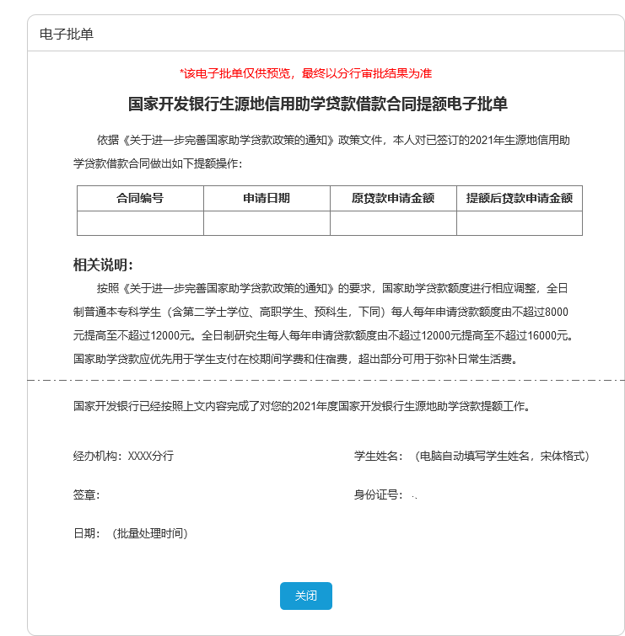
二、提额操作
提额操作（已贷款）
16.系统生成《国家开发银行生源地信用助学贷款借款合同提额电子批单》，学生点击【关闭】按钮，完成贷款提额申请操作。

Slide 20
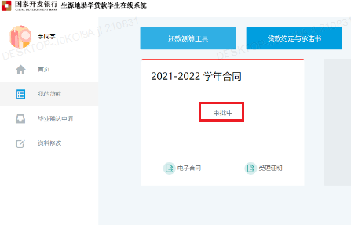
三、提额进度查询
1.在【我的贷款】页签中，已完成提额申请（认证成功）的合同显示为“审批中”。

Slide 21
三、提额进度查询
2.如果需要查询合同提额申请记录，可点击首页的【贷款提额申请】菜单模块，认证成功的合同申请状态为“通过，待分行审批”。

Slide 22
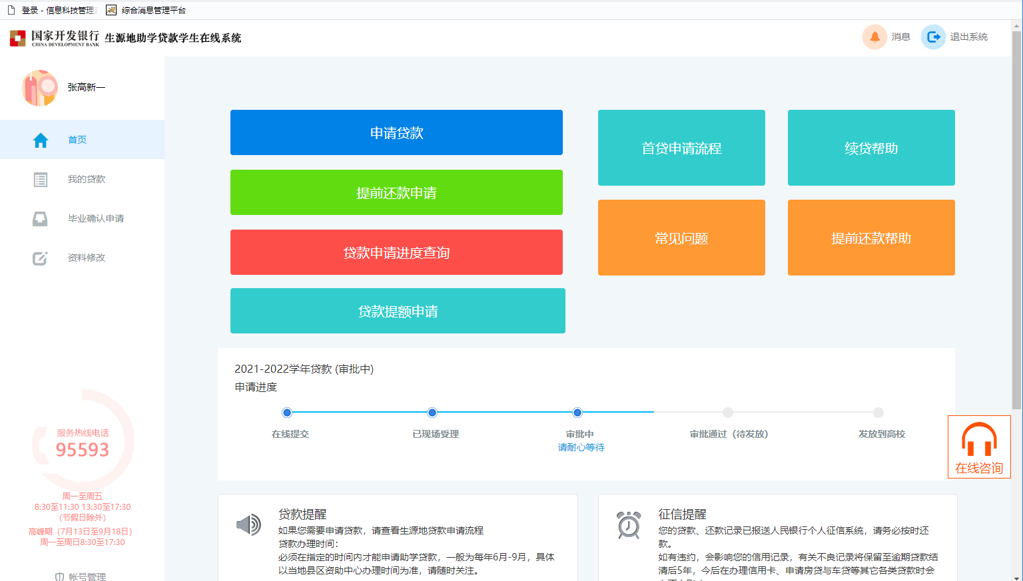
三、提额进度查询
3.提额审批通过后，贷款状态会在首页的“申请进度”中展示为“审批通过（待发放）”。

Slide 23
四、常见问题
提额申请需要到县级资助中心现场办理吗？
不需要。
按上述介绍，在线申请办理即可。
提额申请提交后，还需要重新签订助学贷款借款合同吗？
不需要。
提额申请单将作为学生2021年助学贷款合同的附件，与合同享有同等法律效力，无需重新签订合同。

Slide 24
四、常见问题
已经签订助学贷款合同，且学校已经录入了电子回执，还能申请提额吗？
可以。
凡2021年签订助学贷款合同的学生，无论就读的学校是否已录入电子回执，都可以申请一次提额。
已经按新限额申请的合同能不能申请提额？
可以。
比如说，某本科生已经于今年9月14日申请了10000元的助学贷款，后由于住宿费增加，需要多申请2000元，仍然可以通过提额功能，申请12000元的助学贷款。但提额只能操作一次，且操作后无法变更。

Slide 25
五、其他工作
县级资助中心
指导贷款学生做好提额相关工作：对于未贷款的学生，提示其可以按需，在限额内申请贷款；对于已贷款学生咨询提额问题的，可以告知其提额政策及办理方法。
由于县级资助中心将本年贷款合同汇总提交后全区县的学生将无法办理提额申请，今年提额申请的终止日为10月22日，请县级资助中心至少于10月23日之后，再汇总提交本区县本年的贷款申请。

Slide 26
五、其他工作
高校
由于是否进行回执录入并不影响提额工作，原则上，高校仍应按照10月10日前完成的要求，完成回执录入。
录入回执时，高校可以据实填写学费及住宿费的金额，无需小于贷款金额；如录入金额大于贷款总额，将按照贷款金额划付至高校收费账户。
根据164号文要求，请各高校加强教育引导，组织贷款学生持续开展专题教育活动，引导学生树立正确的消费观和价值观，提高勤俭节约的意识；增强学生的社会责任感，努力向学、学以致用，增强就业和报效国家、服务社会能力。
高校（辅导员）如在贷款学生后续学习、生活过程中，发现其存在高消费等现象，可以及时向我行反馈，或者在次年学生申请助学贷款时以“发现其存在与经济状况不符的消费行为”为由，对学生的贷款申请进行谢绝。

Slide 27
五、其他工作
国家开发银行
我行将通过短信方式，通知借款学生和共同借款人（即学生家长），学生应与共同借款人就提高贷款金额事宜充分沟通并达成一致意见后，再提交提额申请。如果学生提交了提额申请，我行将视为学生已就提额事宜与共同借款人达成了一致意见。
本次提额工作无需缴纳任何费用，我行不会以生源地信用助学贷款提额申请为由，附加不合理条件、要求转账汇款或索取个人信息。
学生在提交提额申请的同时，将对贷款资金使用进行补充的承诺与约定，包括：合理确定助学贷款申请金额，贷款超出学费、住宿费的部分用于日常生活费支出，承诺做到勤俭节约、合理消费，并且授权我行可以对助学贷款的使用进行必要的管理，以确保资金用于指定用途等。

Slide 28
谢谢大家！

